Slide 1
Thứ ……ngày …..tháng 4 năm 2022
CHÀO MỪNG CÁC EM ĐẾN VỚI TIẾT
TIẾNG VIỆT 1

Slide 3
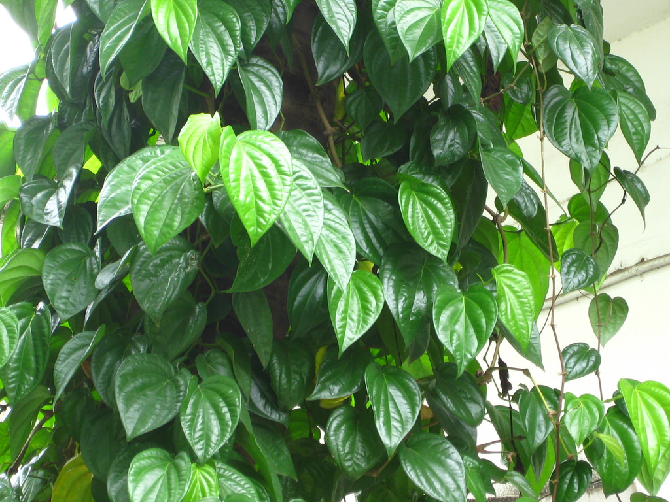
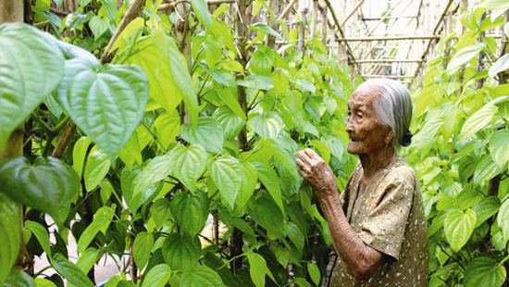
Cây gì quấn quýt vườn nhà Lá thơm dành tặng riêng bà sớm hôm?
Cây trầu

Slide 4
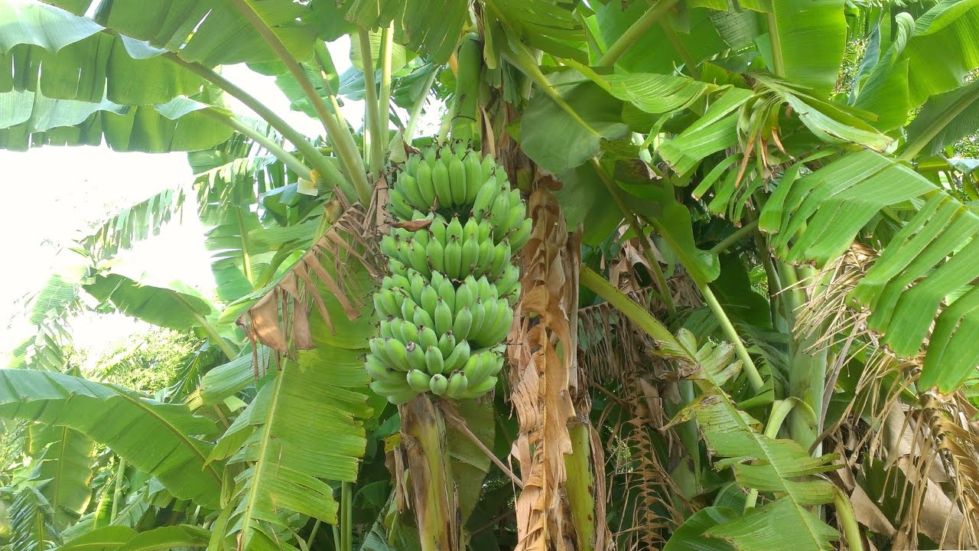
Cây gì thân nhẵn, lá xanh Có buồng quả chín, ngọt lành thơm ngon?
Cây chuối

Slide 5
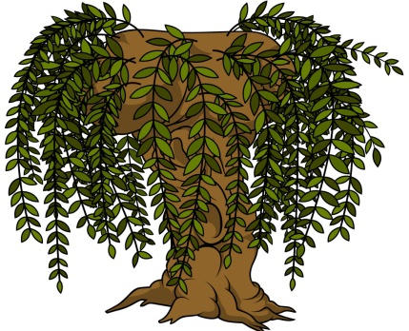
THIÊN NHIÊN KÌ THÚ
Bài
5
CÂY LIỄU DẺO DAI

Slide 6
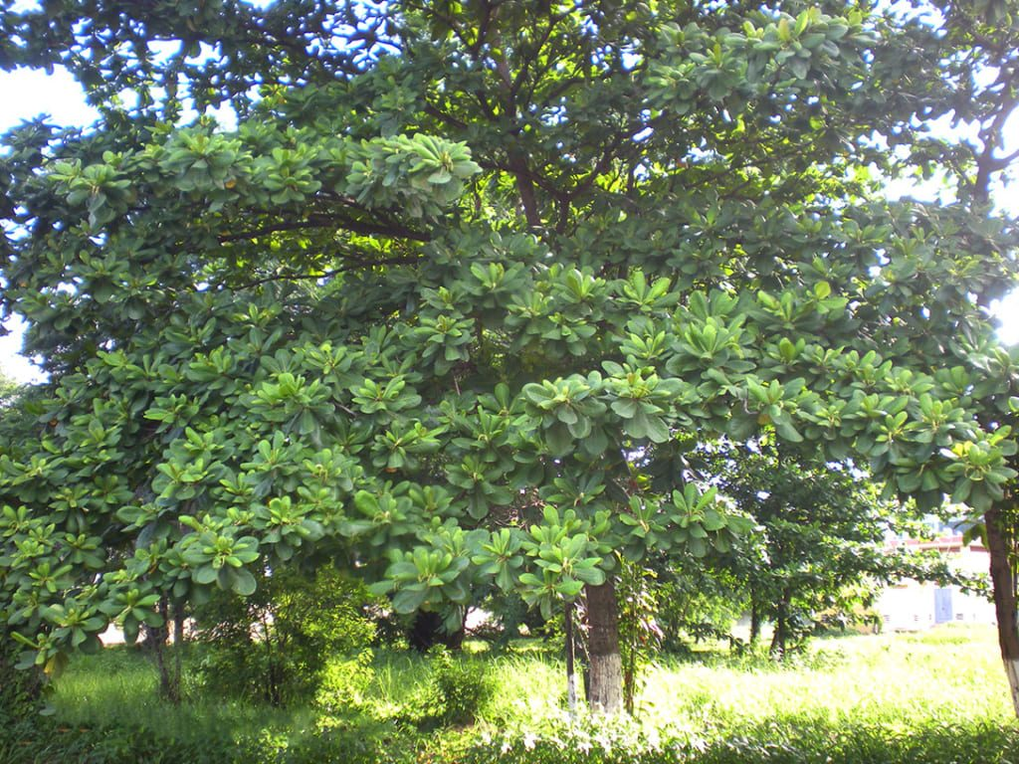
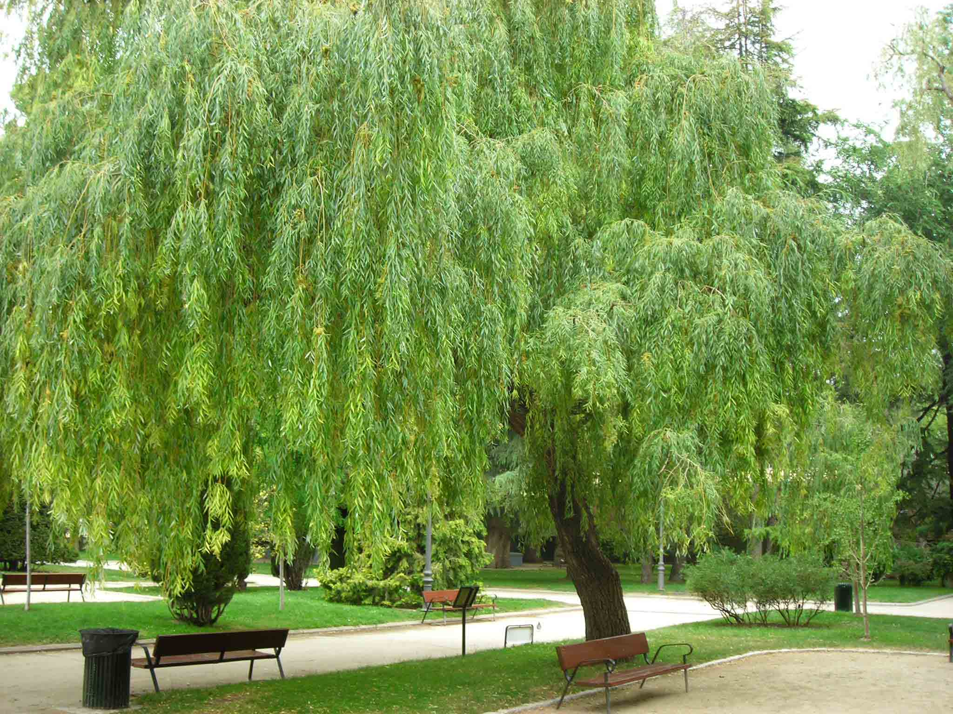
Nói về đặc điểm khác nhau giữa hai cây trong tranh

Slide 7
Đọc mẫu
Đọc
Cây liễu dẻo dai
Trời nổi gió to. Cây liễu không ngừng lắc lư. Thấy vậy, Nam rất lo cây liễu sẽ bị gãy. Nam hỏi mẹ:
- Mẹ ơi, cây liễu mềm yếu thế, liệu có bị gió làm gãy không ạ?
Mẹ mỉm cười đáp:
- Con yên tâm, cây liễu sẽ không sao đâu.
Mẹ giải thích:
- Thân cây liễu tuy không to nhưng dẻo dai. Cành liễu mềm mại, có thể chuyển động theo chiều gió. Vì vậy, cây không dễ bị gãy. Liễu còn là loài cây dễ trồng. Chỉ cần cắm cành xuống đất, nó có thể nhanh chóng mọc lên cây con.
(Hải An)

Slide 8
Cây liễu dẻo dai
Trời nổi gió to. Cây liễu không ngừng lắc lư. Thấy vậy, Nam rất lo cây liễu sẽ bị gãy. Nam hỏi mẹ:
- Mẹ ơi, cây liễu mềm yếu thế, liệu có bị gió làm gãy không ạ?
Mẹ mỉm cười đáp:
- Con yên tâm, cây liễu sẽ không sao đâu.
Mẹ giải thích:
- Thân cây liễu tuy không to nhưng dẻo dai. Cành liễu mềm mại, có thể chuyển động theo chiều gió. Vì vậy, cây không dễ bị gãy. Liễu còn là loài cây dễ trồng. Chỉ cần cắm cành xuống đất, nó có thể nhanh chóng mọc lên cây con.
(Hải An)
Notes:
Giáo viên chủ động giải thích từ khó, cho hs luyện đọc từ. Từ khó có thể linh động theo vùng miền, không nhất thiết dạy theo giáo án soạn sẵn.

Slide 9
gió to lắc lư giải thích trồng nhanh chóng
Luyện đọc

Slide 10
Đọc nối tiếp câu
Cây liễu dẻo dai
Trời nổi gió to. Cây liễu không ngừng lắc lư. Thấy vậy, Nam rất lo cây liễu sẽ bị gãy. Nam hỏi mẹ:
Mẹ ơi, cây liễu mềm yếu thế, liệu có bị gió làm gãy không ạ?
Mẹ mỉm cười đáp:
Con yên tâm, cây liễu sẽ không sao đâu!
Mẹ giải thích thêm:
- Thân cây liễu tuy không to nhưng dẻo dai. Cành liễu mềm mại, có thể chuyển động them chiều gió. Vì vậy, cây không dễ bị gãy. Liễu còn là loài cây dễ trồng. Chỉ cần cắm cành xuống đất, nó có thể nhanh chóng mọc lên cây non.
(Hải An)
1
2
3
4
5
6
7
7
8
9
10
11
12
13

Slide 11
Luyện đọc câu dài:
Thân cây liễu tuy không to nhưng dẻo dai.

Slide 12
Đọc nối tiếp đoạn
Cây liễu dẻo dai
Trời nổi gió to. Cây liễu không ngừng lắc lư. Thấy vậy, Nam rất lo cây liễu sẽ bị gãy. Nam hỏi mẹ:
- Mẹ ơi, cây liễu mềm yếu thế, liệu có bị gió làm gãy không ạ?
Mẹ mỉm cười đáp:
- Con yên tâm, cây liễu sẽ không sao đâu.
Mẹ giải thích:
- Thân cây liễu tuy không to nhưng dẻo dai. Cành liễu mềm mại, có thể chuyển động theo chiều gió. Vì vậy, cây không dễ bị gãy. Liễu còn là loài cây dễ trồng. Chỉ cần cắm cành xuống đất, nó có thể nhanh chóng mọc lên cây con.
(Hải An)
1
2

Slide 13
Giải nghĩa từ
dẻo dai: có khả năng chịu đựng trong khoảng thời gian dài
lắc lư: nghiêng bên nọ, nghiêng bên kia
mềm mại: mềm và gợi cảm giác dẻo dai

Slide 14
Dẻo dai

Slide 15
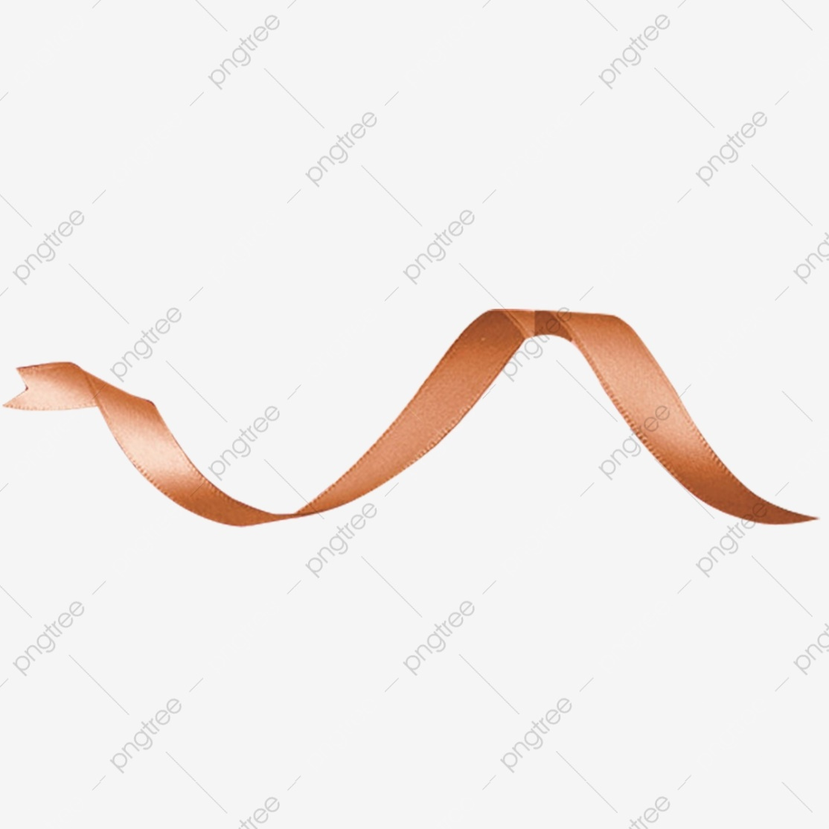
MỀM MẠI

Slide 16
Cây liễu dẻo dai
Thi đọc
Trời nổi gió to. Cây liễu không ngừng lắc lư. Thấy vậy, Nam rất lo cây liễu sẽ bị gãy. Nam hỏi mẹ:
- Mẹ ơi, cây liễu mềm yếu thế, liệu có bị gió làm gãy không ạ?
Mẹ mỉm cười đáp:
- Con yên tâm, cây liễu sẽ không sao đâu.
Mẹ giải thích:
- Thân cây liễu tuy không to nhưng dẻo dai. Cành liễu mềm mại, có thể chuyển động theo chiều gió. Vì vậy, cây không dễ bị gãy. Liễu còn là loài cây dễ trồng. Chỉ cần cắm cành xuống đất, nó có thể nhanh chóng mọc lên cây con.
(Hải An)
Notes:
Thi đua

Slide 17
Cây liễu dẻo dai
Đọc CN
Trời nổi gió to. Cây liễu không ngừng lắc lư. Thấy vậy, Nam rất lo cây liễu sẽ bị gãy. Nam hỏi mẹ:
- Mẹ ơi, cây liễu mềm yếu thế, liệu có bị gió làm gãy không ạ?
Mẹ mỉm cười đáp:
- Con yên tâm, cây liễu sẽ không sao đâu.
Mẹ giải thích:
- Thân cây liễu tuy không to nhưng dẻo dai. Cành liễu mềm mại, có thể chuyển động theo chiều gió. Vì vậy, cây không dễ bị gãy. Liễu còn là loài cây dễ trồng. Chỉ cần cắm cành xuống đất, nó có thể nhanh chóng mọc lên cây con.
(Hải An)
Notes:
Thi đua

Slide 18
3
Trả lời
câu hỏi

Slide 19
Cây gì xuất hiện trong bài?
Cây liễu
Thân cây liễu có đặc điểm gì?
Thân cây liễu không to nhưng dẻo dai.

Slide 20
Cành liễu có đặc điểm gì?
Cành liễu mềm mại, có thể chuyển động theo chiều gió
Vì sao nói liễu là loài cây dễ trồng?
Liễu là loài cây dễ trồng vì chỉ cần cắm cành xuống đất, nó có thể nhanh chóng mọc lên cây non.

Slide 21
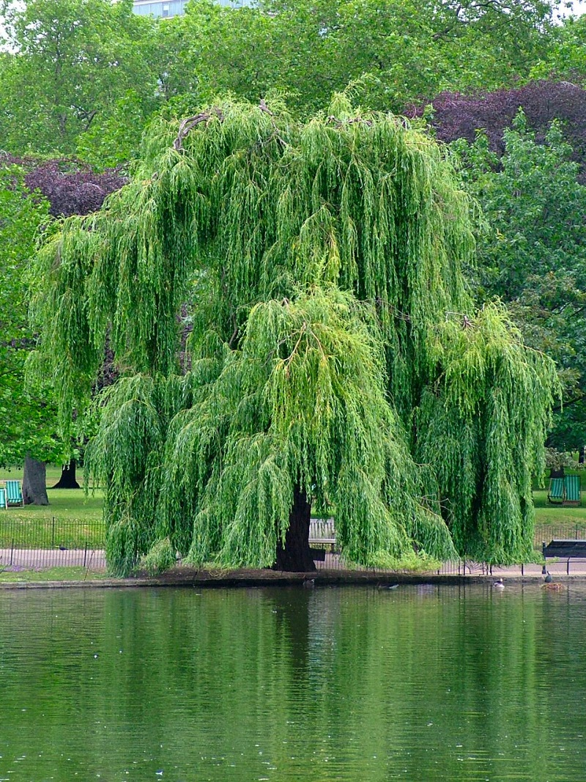
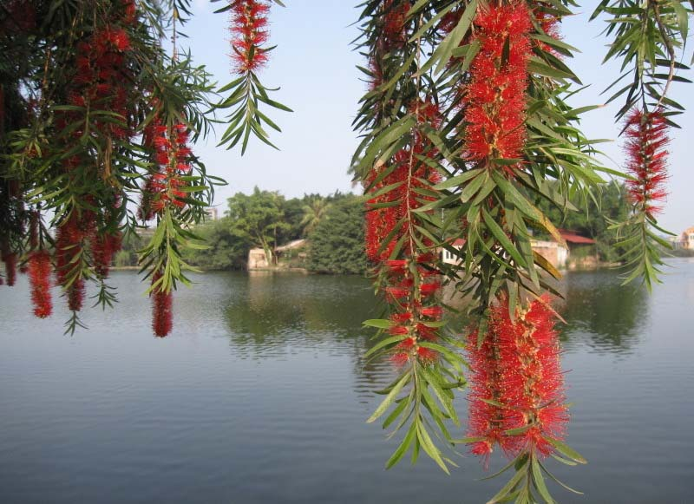
Notes:
GV giáo dục mở rộng: bảo vệ thiên nhiên, bảo vệ môi trường.

Slide 22
4
Viết vào vở

Slide 23
Viết vào vở câu trả lời cho câu hỏi a và b ở mục 3
a. Thân cây liễu (…).
b. Cành liễu (…).
a) Thân cây lΗğu δŪg Ǉo ηưng Ύ˞o dai.
b) Càζ lΗğu Εϛm jại, có Ό˘ εuΐϜn đųg Ό;o
εΗϛu gió
Notes:
GV hướng dẫn hs đồ chữ hoa K. GV hỏi để khai thác cho HS hiểu kĩ thuật viết (chữ đầu câu viết hoa, cuối câu có dấu chấm, khoảng cách các chữ bằng 1 con chữ o…)

Slide 25
6
Quan sát tranh

Slide 26
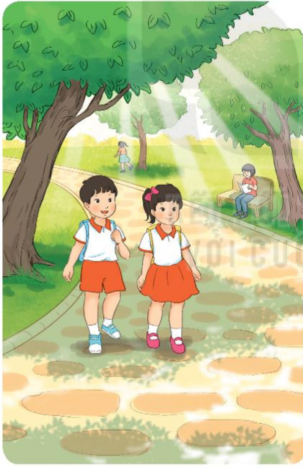
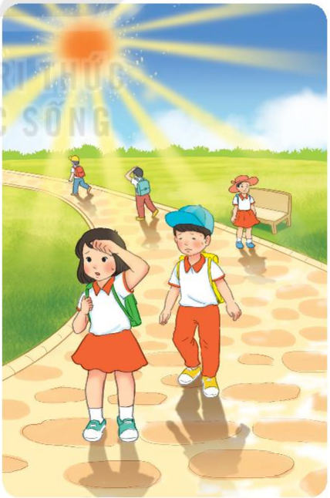
Quan sát tranh và dùng từ ngữ để nói theo tranh
học sinh cây xanh mát nắng

Slide 27
7
Nghe viết

Slide 28
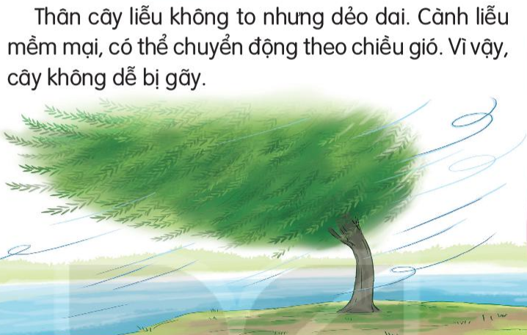
Nghe viết

Slide 30
Thân cây lΗğu δŪg Ǉo ηưng Ύ˞o dai. Cành
lΗğu Εϛm jại, có Ό˘ εuΐϜn đųg Ό;o chiều gió.
Vì vậy, cây không dễ bị gãy.
Notes:
GV hướng dẫn hs đồ chữ hoa K. GV hỏi để khai thác cho HS hiểu kĩ thuật viết (chữ đầu câu viết hoa, cuối câu có dấu chấm, khoảng cách các chữ bằng 1 con chữ o…)

Slide 31
8
Chọn từ ngữ

Slide 32
Chọn chữ phù hợp thay cho bông hoa
chồi non
đũa tre
trồng trọt
rễ cây
dễ dàng
mềm dẻo

Slide 33
9
Đoán nhanh đoán đúng

Slide 34
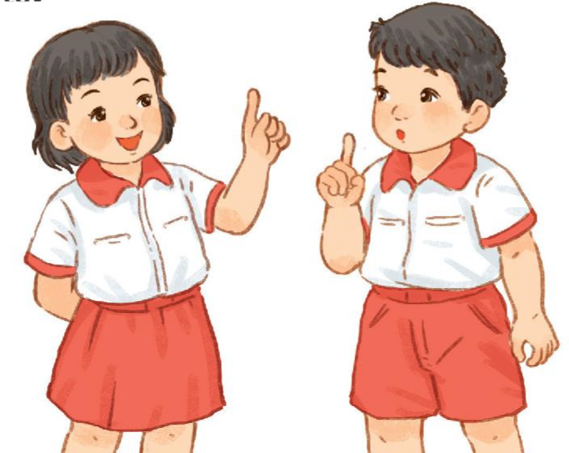
Em hãy đoán tên các loài cây sau đây:

Slide 35
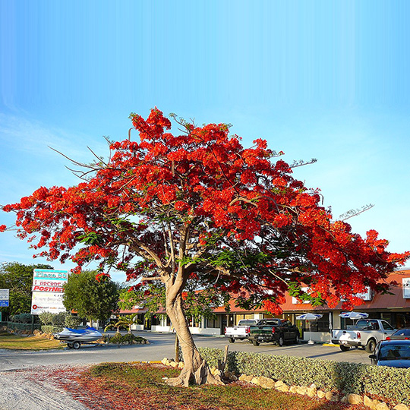
Câu 1:
Cây phượng
Cây gì tên có vần ương
Gọi học trò nhớ vang trường tiếng ve?

Slide 36
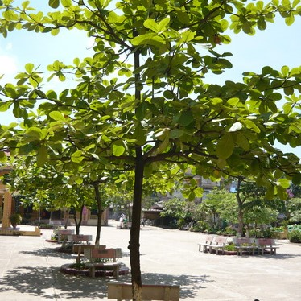
Câu 2:
Cây gì tên có vần ang
Hè xanh thu đỏ đông sang trơ cành
Tán xòe như chiếc ô xinh
Sân trường rợp bóng chúng mình vui chơi?
Cây bàng

Slide 37
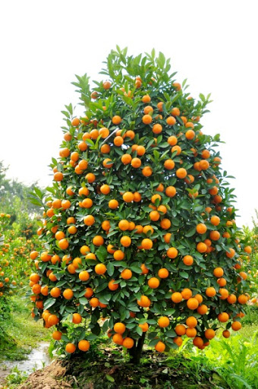
Câu 3:
Cây gì lá nhỏ
Quả nó xinh xinh
Vàng tươi trĩu cành
Bày trong ngày tết?
Cây quất

Slide 38
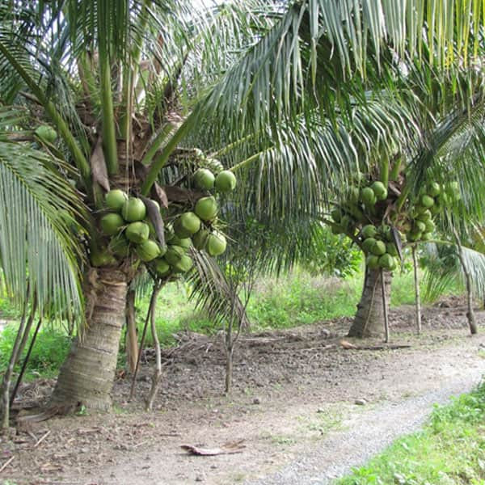
Câu 4:
Cây gì thân cao
Lá thưa răng lược
Ai đem nước ngọt
Đựng đầy quả xanh?
Cây dừa

Slide 39
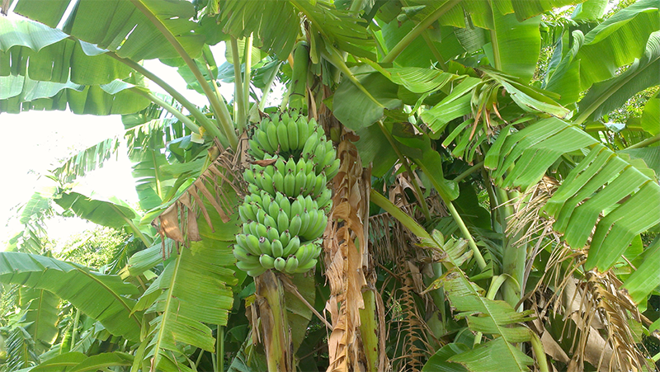
Câu 5:
Cây gì thân nhẵn, lá xanh
Có buồng quả chín, ngọt lành thơm?
Cây chuối

Slide 40
10
Củng cố

